Slide 1
Микроэкономика-2
Филатов Александр Юрьевич
(Главный научный сотрудник, доцент ШЭМ ДВФУ)
alexander.filatov@gmail.com
https://vk.com/alexander.filatov, https://vk.com/baikalreadings
https://youtube.com/alexanderfilatov
Лекции 7.1-7.2
Олигополия с барьерами входа.
Ценовые политики. Неопределенность

Slide 2
2
Концентрация фирм на рынке
Показатели концентрации:
Индекс концентрации CR_{k} – сумма долей k крупнейших компаний, действующих на рынке.
Индекс Линда IL_{k} – показатель, учитывающий различия в ядре.
Индекс энтропии E – средняя доля компаний, действующих на рынке, взвешенная по логарифму обратной величины
Индекс Херфиндаля-Хиршмана HHI – сумма квадратов долей всех компаний, действующих на рынке
Низкая степень концентрации: CR₃ < 45%, HHI < 1000.
Средняя степень концентрации: 45% < CR₃ < 70%, 1000 < HHI < 2500.
Высокая степень концентрации: CR₃ > 70%, HHI > 2500.

Slide 3
3
Россия: эмпирические данные
Современное состояние рынков и тенденции (Светлана Авдашева):
Концентрация в большинстве отраслей соответствует общемировой. При этом CR₄ во многих отраслях примерно на 10 пунктов выше, чем в США, однако настолько же ниже, чем в Японии.
На высококонцентрированных рынках концентрация незначительно снижается, на низкоконцентрированных – повышается.
Показатели концентрации в долгосрочной перспективе устойчивы. При этом наблюдается перераспределение рынка между производи-телями, в том числе, за счет входа/выхода фирм.
Россия, химическая и нефтехимическая промышленность:
Высококонц. | CR₃ | HHI | Среднеконц. | CR₃ | HHI | Низкоконц. | CR₃ | HHI
Горнохимич. | 93,8 | 4931 | Синт. красит. | 59,0 | 1570 | Азотная | 40,4 | 938
Содовая | 100,0 | 4369 | Синт. каучук | 65,6 | 2151 | Лакокрасоч. | 32,1 | 632
Хим.-фотогр. | 87,8 | 5636 | Шины | 52,7 | 1358 | Хим.-фарм. | 27,0 | 462
Калийн. удоб. | 100,0 | 3682 | Изд. из пласт. | 57,2 | 2459

Slide 4
4
Барьеры входа
Входной барьер – всё, что позволяет укоренившимся фирмам получать сверхприбыли без угрозы входа.
Барьеры, устанавливаемые государством (лицензии, разрешения).
## Продажа лицензий на предоставление услуг мобильной связи.
Барьеры, не связанные с деятельностью государства (абсолютные преимущества в издержках, эффект масштаба, доступ к ресурсам…)
## «Polaroid» – закрыт доступ на рынок моментальной фотографии.
Блокированный вход. Укоренившиеся фирмы конкурируют, не обра-щая внимания на возможный вход новичков. Но даже отсутствие специ-альных мер, ограничивающих вход, не делает рынок привлекательным для новых фирм.
Сдерживаемый вход. Вход невозможно блокировать, но укоренившие-ся фирмы модифицируют поведение, чтобы эффективно мешать входу.
Предоставляемый вход. Укоренившиеся фирмы (каждая в отдельнос-ти) находят более выгодным позволить новичкам войти, нежели возво-дить дорогостоящие входные барьеры.

Slide 5
5
Модели с барьерами входа
Модель Бэйна (абсолютные преимущества в издержках) – сравнение ди-сконтированной стоимости потока прибыли, которую получит укоренив-шаяся фирма, препятствуя входу потенциальных конкурентов (при этом угроза входа отсутствует или незначительна), и потока прибыли, который фирма получит, максимизируя прибыль в краткосрочном периоде (вход конкурентов вероятен).
Выбор зависит от прибыли и от дисконтирующего множителя δ!
Модель Модильяни формализует ситуацию относительного преимуще-ства в издержках, связанного с положительным эффектом масштаба. Мо-дель описывает ситуацию в отрасли, характеризующейся высокими FC, которые делают невыгодной работу на малых объемах производства.
Модель Милгрома-Робертса учитывает асимметрию информации. Уко-ренившаяся фирма назначает низкую цену не потому, что имеет боль-шие производственные мощности, а потому, что пытается передать ин-формацию о том, что либо спрос, либо ее предельные издержки низки, а, значит, вход в отрасль малоприбылен.

Slide 6
6
Модель Джелмана-Сэлопа
лидер с издержками c₁
последователь с издержками c₂, ценой p₂ и малым объемом K₂
Стратегии лидера:
Закрытие входа с помощью понижения цены.
Максимизация прибыли на остаточном спросе.
– эффективное рацион.
– случайное рацион.
Стратегия последователя: максимизация прибыли при условии,
что лидеру выгодно осуществлять политику предоставления входа.
Эффективное рационирование:
Случайное рационирование:

Slide 7
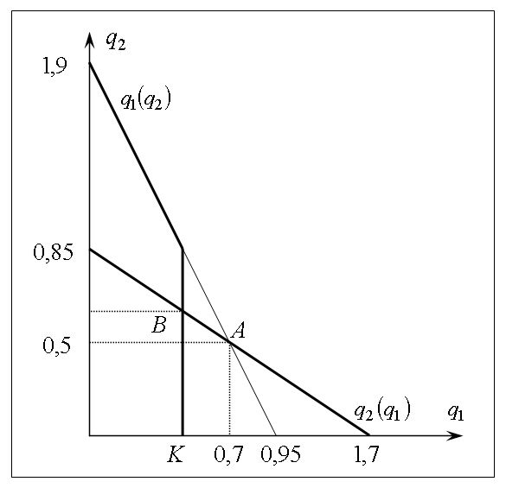
7
Модель Спенса
последовательного выбора мощностей
Рынок однородного продукта:
– цена входа (лицензия,…)
Фирма-лидер: выбрала мощности K ценой r заранее, MC = c.
Фирма-последователь: выбирает мощности ценой r, MC = c.
Цель фирм – максимизация прибыли при количественной дуополии!
Численный пример:

Slide 8
8
Модель Спенса
последовательного выбора мощностей
Прибыли в точке A:
Прибыли в точке B, в зависимости от K:
Последователь входит на рынок:
Оптимум: A(0,7; 0,5), π = 0,35 – F.
Последователь не входит на рынок:
Пример:
– деньги на лоббирование лицензий.

Slide 9
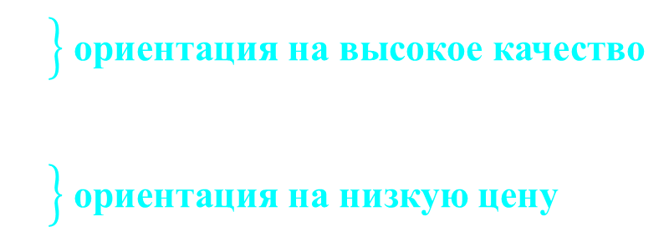
9
Стратегическое ценообразование
Виды ценообразования в долгосрочном периоде:
«Цена снятия сливок».
«Цена плавного спуска».
«Цена рынка».
«Цена проникновения».
«Цена дна рынка».
ориентация на высокое качество
ориентация на низкую цену
Цена снятия сливок
Высокая цена на новый продукт, не имеющий близких аналогов.
Преимущества:
Высокая удельная прибыль, защи-щающая от колебаний издержек и покрывающая расходы на R&D.
Эффект «элитного товара».
Сдерживание спроса при малых производственных мощностях.
Недостатки:
Рынок может не существовать.
Ограничение массового спроса.
Привлечение конкурентов, в т.ч. производящих имитации.

Slide 10
10
Цена плавного спуска
Высокая цена на качественный продукт длительного пользования с последующим постепенным снижением.
Преимущества:
Высокая удельная прибыль, защи-щающая от колебаний издержек.
Надежная стартовая база для даль-нейшего снижения цен.
Основа ценового лидерства.
Недостатки:
Требует рыночного опыта и знания конкурентных товаров.
Ограничивает массовый спрос.
Цена рынка
Сопоставимая с другими производителями цена на конкурентном рынке.
Преимущества:
Максимально удовлетворяет цено-вым ожиданиям потребителей.
Позволяет получить прибыли, как и другим поставщикам на рынке.
Обеспечивает экономию на марке-тинговых исследованиях.
Недостатки:
Политика повторения конку-рента ограничивает гибкость.
Ограничивает узнаваемость.

Slide 11
11
Цена проникновения
Низкая цена производителя, максимально расширяющая сбыт. Часто ис-пользуется производителем, входящим на рынок.
Преимущества:
Расширяет сбыт продукции.
Отталкивает конкурентов из-за низкой удельной прибыли.
Позволяет максимизировать дол-госрочную прибыль.
Недостатки:
Снижение цены может недоста-точно расширить спрос.
Рост спроса может превысить производственные возможности.
Риск убытков.
Цена дна рынка
Минимальная цена, направленная на устранение конкурентов с рынка.
Преимущества:
Устраняет конкурентов.
Максимально расширяет сбыт, позволяя задействовать поло-жительный эффект масштаба.
Позволяет использовать «эф-фект якоря».
Недостатки:
Низкая удельная прибыль.
Высокая вероятность убытков и даже разорения.
Ограничение ассортимента.

Slide 12
12
Грабительское ценообразование
Установление лидером цены ниже уровня средних и даже
средних переменных издержек для усиления монопольной власти
Условия грабительского ценообразования:
Значительное преимущество лидера в издержках.
Высокие барьеры входа, не позволяющие новичкам войти на рынок.
Замена на монопольную цену после «расчистки рынка».
Ограничения в использовании барьеров входа:
Лидер может неточно оценивать издержки и эластичность спроса.
При меняющихся объемах поставок конкурентов лидеру сложно удер-живать продажи в точности на уровне, ограничивающем вход.
Новичок может учесть сокращение поставок лидера после его входа, особенно если она – крупный диверсифицированный концерн.
Ценообразование, ограничивающее вход, неэффективно при быстро растущем спросе и в отраслях с технологическими инновациями.
При ошибках в оценке издержек конкурентов ценообразование, огра-ничивающее вход, менее эффективно, чем максимизация прибыли.

Slide 13
13
Эволюция отрасли
Зарождающийся рынок (непопулярность продукта, слабая инфор-мированность потенциальных клиентов, малое число фирм).
Растущий рынок (распространение информации о продукте, резкий рост объемов продаж, числа фирм, их прибылей, практически от-сутствующее стратегическое взаимодействие между фирмами).
Вытеснение (исчезновение неэффективных фирм, укрупнение остав-шихся, передел рынка, стратегическое взаимодействие в форме цено-вых войн и сговоров с целью устранения неугодных конкурентов).
Зрелый рынок (постоянство спроса и числа фирм, максимальное ис-пользование сговоров c целью максимизации прибыли на поделенном рынке).
Сокращающийся рынок (падение спроса, разорение или доброволь-ный уход с рынка части фирм, сговор остальных с целю выживания).

Slide 14
Модель Курно
14
количественная
Модель Штакельберга
Борьба за лидерство
без сговора
Модель Бертрана
Динамическая
ценовая конкуренция
ценовая
Модель Эджворта
Модели с возрастающими
предельными издержками
Модели с дифференци-
рованным продуктом
ОЛИГОПОЛИЯ
Модель Форхаймера
со сговором
Картель
Картель +
конкурентное окружение
Модель Бэйна
Модель Модильяни
с барьерами входа
Модель Милгрома-Робертса
Модель Джелмана-Сэлопа
Модель Спенса
Грабительское
ценообразование

Slide 15

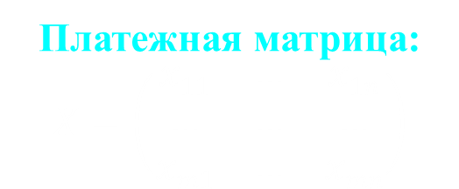
15
Принятие решений
в условиях неопределенности
Прибыль производителя часто зависит от внешних факторов, кото-рые он не в состоянии контролировать!
i = 1,…,m – проекты,
j = 1,…,n – состояния внешней среды,
x_{ij} – прибыль (NPV) от реализации
i-проекта при j-состоянии среды.
Платежная матрица:
$$X=\left(\begin{matrix}x11 & … & x1n \\ … & … & … \\ xm1 & … & xmn\end{matrix}\right)$$
Виды критериев:
Критерий Вальда.(крайнего пессимизма): $\min_{j=1,…,n}x_{ij}→\max_{i=1,…,m}$.
Критерий крайнего оптимизма: $\max_{j=1,…,n}x_{ij}→\max_{i=1,…,m}$.
Критерий Гурвица: $λ\min_{j=1,…,n}x_{ij}+\left(1−λ\right)\max_{j=1,…,n}x_{ij}→\max_{i=1,…,m}$.
Критерий математического ожидания: $\sum_{j=1}^{n}{p_{j}x_{ij}}→\max_{i=1,…,m}$.
Критерий Сэвиджа (минимизации сожаления):
$r_{ij}=\max_{i=1,…,m}x_{ij}−x_{ij}$, $\max_{j=1,…,n}r_{ij}→\min_{i=1,…,m}$.

Slide 16
16
Принятие решений
в условиях неопределенности
Численный пример:
 | Ср.1 | Ср.2 | Ср.3 | Ср.4
Пр.1 | 7 | 1 | 5 | 3
Пр.2 | 6 | 6 | 2 | 0
Пр.3 | 4 | 2 | 8 | 6
Пр.4 | 5 | 3 | 5 | 5

Slide 17
16
Принятие решений
в условиях неопределенности
Численный пример:
 | Ср.1 | Ср.2 | Ср.3 | Ср.4 | В
Пр.1 | 7 | 1 | 5 | 3 | 1
Пр.2 | 6 | 6 | 2 | 0 | 0
Пр.3 | 4 | 2 | 8 | 6 | 2
Пр.4 | 5 | 3 | 5 | 5 | 3

Slide 18
16
Принятие решений
в условиях неопределенности
Численный пример:
 | Ср.1 | Ср.2 | Ср.3 | Ср.4 | В | КО
Пр.1 | 7 | 1 | 5 | 3 | 1 | 7
Пр.2 | 6 | 6 | 2 | 0 | 0 | 6
Пр.3 | 4 | 2 | 8 | 6 | 2 | 8
Пр.4 | 5 | 3 | 5 | 5 | 3 | 5

Slide 19
16
Принятие решений
в условиях неопределенности
Численный пример:
 | Ср.1 | Ср.2 | Ср.3 | Ср.4 | В | КО | Г
Пр.1 | 7 | 1 | 5 | 3 | 1 | 7 | 4
Пр.2 | 6 | 6 | 2 | 0 | 0 | 6 | 3
Пр.3 | 4 | 2 | 8 | 6 | 2 | 8 | 5
Пр.4 | 5 | 3 | 5 | 5 | 3 | 5 | 4

Slide 20
16
Принятие решений
в условиях неопределенности
Численный пример:
 | Ср.1 | Ср.2 | Ср.3 | Ср.4 | В | КО | Г | Л
Пр.1 | 7 | 1 | 5 | 3 | 1 | 7 | 4 | 4
Пр.2 | 6 | 6 | 2 | 0 | 0 | 6 | 3 | 3,5
Пр.3 | 4 | 2 | 8 | 6 | 2 | 8 | 5 | 5
Пр.4 | 5 | 3 | 5 | 5 | 3 | 5 | 4 | 4,5

Slide 21
16
Принятие решений
в условиях неопределенности
Численный пример:
 | Ср.1 | Ср.2 | Ср.3 | Ср.4 | В | КО | Г | Л | МО
Пр.1 | 7 | 1 | 5 | 3 | 1 | 7 | 4 | 4 | 4,4
Пр.2 | 6 | 6 | 2 | 0 | 0 | 6 | 3 | 3,5 | 4,6
Пр.3 | 4 | 2 | 8 | 6 | 2 | 8 | 5 | 5 | 4,4
Пр.4 | 5 | 3 | 5 | 5 | 3 | 5 | 4 | 4,5 | 4,4
Вер. | 40% | 30% | 20% | 10%

Slide 22
16
Принятие решений
в условиях неопределенности
Численный пример:
 | Ср.1 | Ср.2 | Ср.3 | Ср.4 | В | КО | Г | Л | МО | С
Пр.1 | 7 | 1 | 5 | 3 | 1 | 7 | 4 | 4 | 4,4 | 5
Пр.2 | 6 | 6 | 2 | 0 | 0 | 6 | 3 | 3,5 | 4,6 | 6
Пр.3 | 4 | 2 | 8 | 6 | 2 | 8 | 5 | 5 | 4,4 | 4
Пр.4 | 5 | 3 | 5 | 5 | 3 | 5 | 4 | 4,5 | 4,4 | 3
Вер. | 40% | 30% | 20% | 10%
Матрица сожаления:
 | Ср.1 | Ср.2 | Ср.3 | Ср.4
Пр.1 | 0 | 5 | 3 | 3
Пр.2 | 1 | 0 | 6 | 6
Пр.3 | 3 | 4 | 0 | 0
Пр.4 | 2 | 3 | 3 | 1

Slide 23
17
Спасибо
за внимание!
alexander.filatov@gmail.com
https://vk.com/alexander.filatov, https://vk.com/baikalreadings
https://youtube.com/alexanderfilatov

